Slide 1

制作研究 / 2026
ChaosDraftParty
2.5D対戦パーティーゲームと
AIエージェント協働型の制作基盤
短いミニゲーム × スキルドラフト × 共有カメラ
島田 泰成 / 東海大学 情報メディア学科 小坂研究室
01

Slide 2
成果物は、遊べるゲームと
制作方法の二つ
01
ゲーム
02
制作基盤
初見でも目的が分かり、
選択が衝突を変える2.5D対戦
MCP・API・Agent・Skillを連携。
一人でも再現できる工程にする
研究の問い
一人の制作者が、複数のAIを役割分担させながら、遊びと品質を両立できるか。
ChaosDraftParty / 島田 泰成
02

Slide 3
最初の試作は、何をするゲームか
伝わらなかった
見えにくかったもの
「これ、
何のゲーム？」
目的地と勝敗条件
他プレイヤーとの距離
危険な場所と衝突の瞬間
2026年6月 / 中間発表での予備フィードバック
エフェクトを増やす前に、
画面の構造を変える必要があった。
ChaosDraftParty / 島田 泰成
03

Slide 4
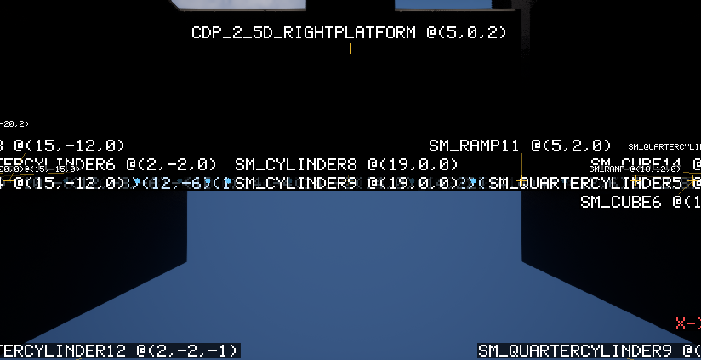
そこで、自由な3D空間から
共有カメラの2.5Dへ変更した
3Dで描く。
2Dで戦う。
全員が同時に見える
画面の奥行きを固定
操作の軸を限定
Unreal Engine上の2.5Dアリーナ検証。横方向の移動と共有視点を前提に再構成。
ChaosDraftParty / 島田 泰成
04

Slide 5
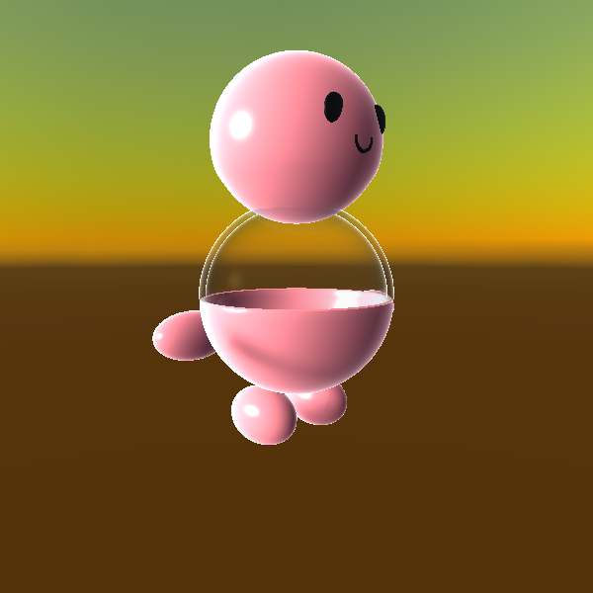
90秒の試合で、選んだスキルが
次の衝突を変える
試合前
4択から1つスキルを選ぶ
試合中
移動・攻撃・感知でぶつかる
試合後
得点を持って、次の選択へ
ChaosDraftParty / 島田 泰成
05

Slide 6
一試合は、五つの行動を繰り返す
01
02
03
04
05
選ぶ
→
読む
→
ぶつかる
→
得点
→
次へ
4択から選ぶ
相手と危険地帯を見る
短い判断で接触する
結果を順位へ反映する
組み合わせを更新する
長い説明は置かず、短い試合で「選択 → 結果」の関係を覚えられる構造にする。
ChaosDraftParty / 島田 泰成
06

Slide 7
スキルは三系統。強さより、
違いが見えることを優先する
移動
攻撃
感知
Dash / Jump Boost / Grapple / Hover
Pulse / Bomb / Shield / Mirage
Radar / Revive / 位置情報の共有
距離を変える
接触を変える
判断材料を変える
同じ場面でも、使う系統が変わればプレイヤーの狙いが見える。
ChaosDraftParty / 島田 泰成
07

Slide 8
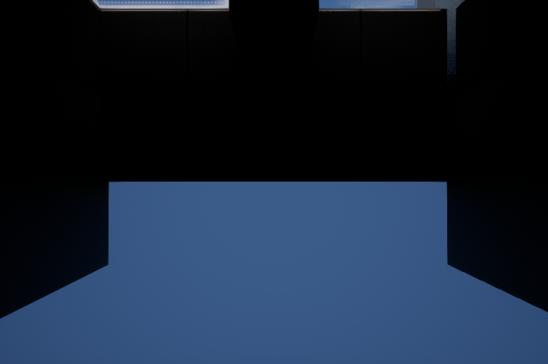
ステージは広さではなく、
衝突点の配置で設計する
01
中央へ寄せる
安全な外周から中央の得点・危険地帯へ
02
復帰を見せる
落下後の復帰点と戻り道を同じ画面に置く
03
逃げ道を限定する
障害物で選択肢を作り、視認性は失わない
現在のブロックアウト。床面積より、中央・端・復帰点の関係を検証している。
ChaosDraftParty / 島田 泰成
08

Slide 9
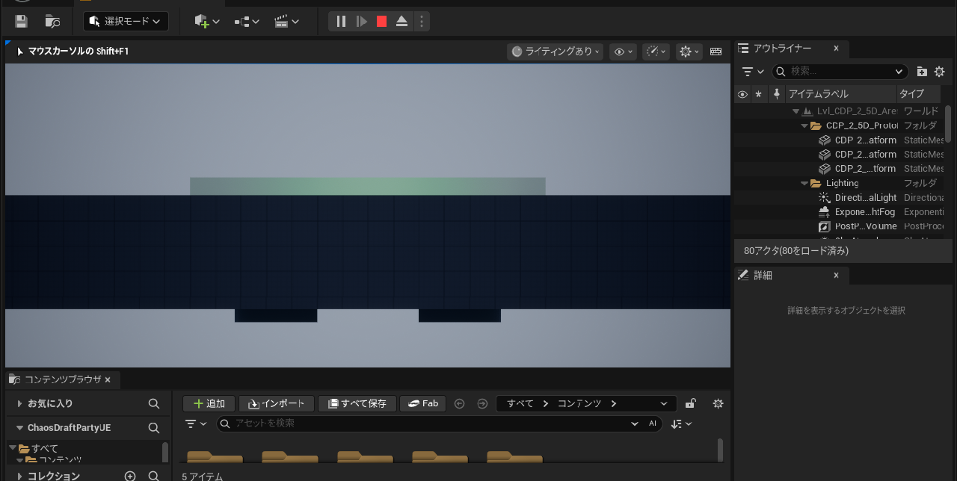

Unrealへの移行は、操作の核まで接続した
共有カメラとアリーナ
Eggybot移植と移動検証
接続済み
MCP / FBX / X-Z平面移動 / Jump / Dash / Knockback / 共有カメラ
次に確認
Game Viewの実画角 / Enhanced Input asset / 2人同時操作 / 1試合の完走
ChaosDraftParty / 島田 泰成
09

Slide 10
ゲームだけではなく、
作り方も設計する。
AIをチャット欄ではなく、
制作チームとして組む
MCP / API / Agent / Skill / Hook / Review
10

Slide 11
人が決め、複数のAIが分担し、
Editorの結果で確かめる
人
Codex
Claude
MCP / API
実機結果
→
→
→
→
遊び・見た目・採否を決める
調査・構成・独立タスク・最終確認
実装・修正・Unity側の主処理
Editor操作・外部生成・ログ取得
画面・ビルド・プレイテスト
AIの出力を成果とみなさない。
Editor・ログ・画面・ビルドを確認してから次へ進む。
ChaosDraftParty / 島田 泰成
11

Slide 12
MCPで、UnityとUnreal Editorを
直接つないでいる
.claude/settings.json
Unreal/ChaosDraftPartyUE/.mcp.json
"unityMCP": {
"url": "http://localhost:8080/mcp"
}
"unreal-mcp": {
"type": "http",
"url": "http://127.0.0.1:8000/mcp"
}
Editorに有効化したもの
できること
ModelContextProtocol
MCPClientToolset
AllToolsets
PythonScriptPlugin
Actor・Asset・設定をEditor上で操作
状態・ログ・画面を取得して実測
同じ接続先を設定ファイルで共有
ChaosDraftParty / 島田 泰成
12

Slide 13
24のAgent定義で、調査・実装・
修正・検証を分ける
24
調べる
unity-scout / unity-critic
役割定義
作る
unity-coder / scene-builder / shader-dev
network-dev / ui-builder / prototyper
必要な場面で個別に起動。
役割を分け、
一つの会話に集中させない。
直す
error-triager / fixer / code-reviser
確かめる
reviewer / verifier / test-runner / linter
security-reviewer / optimizer / build-runner
実測: .claude/agents 配下のMarkdown定義 24件
ChaosDraftParty / 島田 泰成
13

Slide 14
51種のSkillに、手順と失敗を
再利用できる形で残す
51
character-controller
コヨーテタイム、入力バッファ、ジャンプカット
Skillの種類
unity-mcp-patterns
二つのAI環境へ展開し、
同じ判断基準を読み込ませる。
Editor操作の分割、batch、ログ確認、失敗時の復旧
meshy-unity-workflow
APIキー、credit、3D生成、URP変換、権利ルール
chaosdraftparty-gotchas
この作品で実際に起きた罠と、その確認方法
ChaosDraftParty / 島田 泰成
14

Slide 15
26種のHookが、破壊的変更と
記憶の断絶を防ぐ
26
実行前
block-scene-edit
guard-project-config
bash-gate
Hookの種類
実行後
warn-serialization
quality-gate
track-edits / suggest-verify
CodexとClaudeの両側に配置。
開始前・実行後・終了時に
同じ安全確認を行う。
セッション
session-restore / session-save
auto-learn / instinct-distill
stop-validate / notify
危険な操作を止め、作業履歴を残し、次の起動で復元する。
ChaosDraftParty / 島田 泰成
15

Slide 16
APIとBridgeで、外部生成と
Claudeの継続対話を工程に入れる
Meshy MCP / API
Claude file bridge
ステージ小物に限定した3D生成
同じ対話をファイル経由で継続する
公式MCP 19ツールの運用をSkill化
tools/claude_bridge/claude_prompt_bridge.ps1
APIキーはuser scope、Gitへ置かない
inbox.md
↓ claude -c -p
outbox_latest.md
↓
archive/
生成物を保存し、URP変換までつなぐ
キャラクター生成は禁止
151行のPowerShell watcher。入力・出力・履歴をプロジェクト内に残す。
ChaosDraftParty / 島田 泰成
16

Slide 17
実装後は、別役のAIが
指摘と修正を往復する
変更
レビュー
修正
再レビュー
第三者確認
→
→
→
→
git diff
unity-reviewer
code-reviser
最大3周
Codex read-only
Codexは `--sandbox read-only` で、null・境界値・規約違反を別モデル視点から確認する。
最後の採否・見た目・コミットは人が握る。
ChaosDraftParty / 島田 泰成
17

Slide 18
違いは、AIの使用量ではなく、
工程として固定したこと
一般的な単発利用
このプロジェクト
質問する
出力を貼る
会話が切れる
確認は人の記憶に頼る
役割をAgentに分ける
手順をSkillに残す
EditorをMCPで操作する
HookとReviewで確認する
「AIに作らせた」ではなく、
誰が・何を・どう確かめるかを設計した。
ChaosDraftParty / 島田 泰成
18

Slide 19
評価は、ゲームと制作基盤を
別々に測る
ゲーム
AI制作基盤
10秒で目的を説明できるか
指示からEditor上の結果までの時間
最初の30秒で衝突が起きるか
別セッションで再開できるか
スキルの違いを言葉にできるか
レビューで何件の問題を拾ったか
KOと復帰を納得できるか
AI同士の衝突で手戻りした回数
もう一度遊びたいか
人が判断した箇所を記録できたか
現時点は評価計画。結果はプレイテストと作業ログ取得後に追記する。
ChaosDraftParty / 島田 泰成
19

Slide 20
まず二人で一試合を成立させ、
その後に内容を増やす
01
02
03
7月
8月
9月
Game Viewの画角
Enhanced Input
2人同時操作と1試合の完走
ミニゲーム・スキル・KO
AI工程の時間と手戻りを記録
プレイテストと反復
Windows build / 動画 / 論文
優先順位: 画面に映る → 入力できる → 1試合終わる → 内容を増やす
ChaosDraftParty / 島田 泰成
20

Slide 21
目標は、読める対戦と
再現できる制作。
ゲーム
共有視点の2.5D、90秒の試合、選択が見えるスキル
制作方法
複数AI、Editor MCP、API、51 Skill、24 Agent、26 Hook
評価
遊びの理解度と、制作工程の再現性を分けて測る
21

Slide 22
現在の構成を、数字と実装状況で確認する
51
24
26
2
19
151
Skill種類
Agent定義
Hook種類
Editor MCP
Meshy MCP tools
Bridge行数
Unreal移行の現状
主な根拠ファイル
Eggybot FBX移植 / X-Z移動 / Jump / Dash / Knockback
AGENTS.md / CLAUDE.md / RULES.md
.claude/settings.json / .claude/agents
.agents/skills / .codex/hooks / .claude/hooks
Unreal/.../.mcp.json / ChaosDraftPartyUE.uproject
専用アリーナ / 共有カメラ / MCP接続
未完: 実画角 / Enhanced Input / 2人対戦 / 完走
実測日: 2026-07-14。Skillは重複を除いた種類数、HookはCodex/Claude間の重複を除いた種類数。
ChaosDraftParty / 島田 泰成
22

